Slide 1
Semantisatieverhaal AA:
Kennen jullie Guus Meeuwis? (optineel: extra klik met link naar filmpje – 5.48) Dat is een heel bekende Nederlandse zanger. Hij gaf vorige week na 17 jaar zijn laatste concert in het PSV-stadion. Het stadion is de plek voor sportwedstrijden met veel zitplaatsen eromheen. Op de plek waar normaal gesproken voetballers strijden, een wedstrijd houden , stonden nu duizenden fans een feestje te vieren. Voor ieder concert verwachtte Guus ongeveer 35.000 bezoekers. Hij dacht dat er ongeveer 35.000 mensen kwamen. En dit evenement, deze grote gebeurtenis waar veel mensen naar kijken, was afgelopen woensdag de laatste. In totaal hebben in 17 jaar tijd, 2,5 miljoen mensen de concerten bezocht. Ongelofelijk toch? Guus heeft fans in heel Nederland: fans uit Brabant, maar ook uit Groningen. Oude fans maar ook jonge. Fans met een beperking maar ook fans zonder beperking. Zo noemen we de handicap, bijvoorbeeld slecht zien, slecht horen of een been missen. Guus vertelde vorig jaar al dat hij met deze concerten wilde stoppen. Zo’n optreden organiseren kost namelijk heel veel geld én heel veel tijd. Al maanden van tevoren moet iedereen weer in actie komen, moet iedereen aan de gang gaan, want er moet natuurlijk veel geregeld worden. Ik ben benieuwd of Guus al nieuwe plannen heeft. Misschien wel optreden op een boot op een gracht in Amsterdam en dan het publiek op de kade. Zo noemen we de dikke stenen muur langs een rivier. Of hebben jullie misschien een beter plan?
AA
Notes:
Woordenoverzicht
strijden: een wedstrijd houden
het stadion: de plek voor sportwedstrijden met veel zitplaatsen eromheen
het evenement: de grote gebeurtenis waar veel mensen naar kijken
in actie komen: aan de gang gaan
de beperking: de handicap, bijvoorbeeld slecht zien, slecht horen, een been missen
de kade: de dikke stenen muur langs een rivier
verwachten: denken dat iets gaat komen.

Slide 2
Gerarda Das
Marjan ter Harmsel
Mandy Routledge
Francis Vrielink
Week 27 – 2 juli 2024
Niveau AA

Slide 3
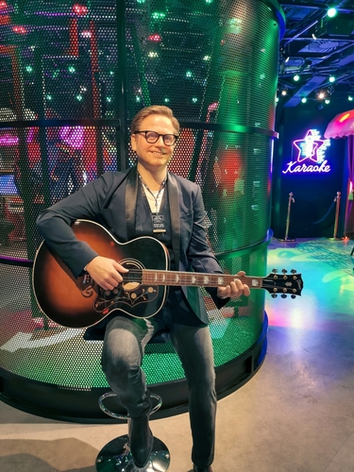
https://www.gids.tv/video/575024/video-guus-meeuwis-blikt-terug-op-groots-met-een-zachte-g-2023

Slide 4
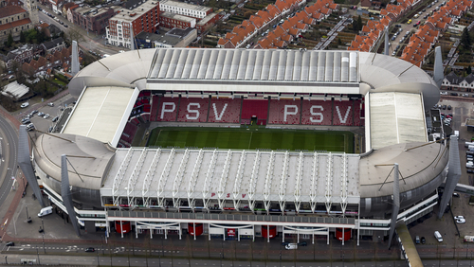
het stadion

Slide 5
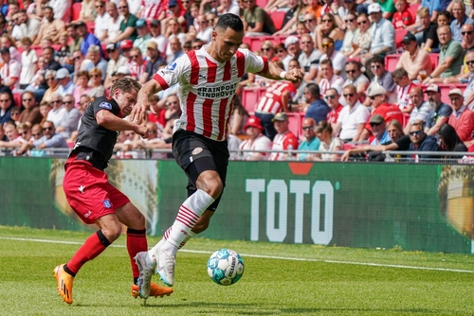
strijden

Slide 6
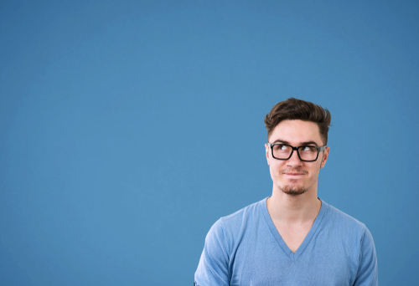
verwachten
Ik denk dat er vanavond zo’n 35.000 mensen komen!

Slide 7
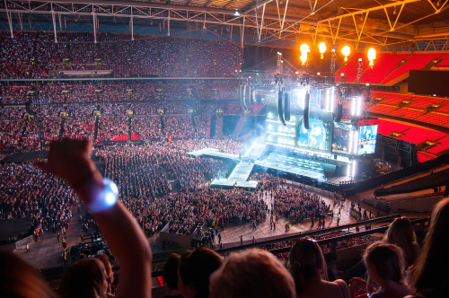
het evenement

Slide 8
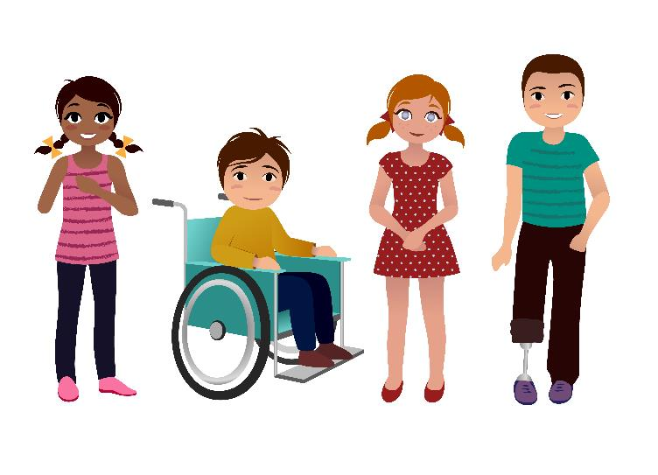
de beperking

Slide 9
in actie komen

Slide 10
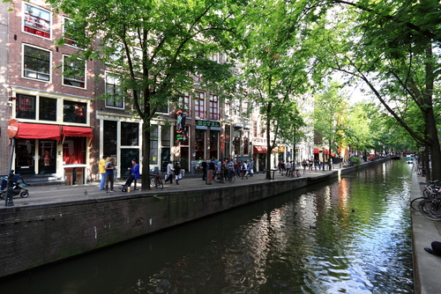
de kade

Slide 11
Op de woordmuur:

Slide 12
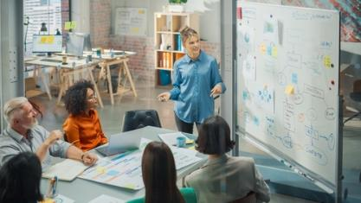
in actie
lanterfanten
komen
= aan de gang gaan
Deze groep mensen moest al maanden geleden in actie komen.
= niets uitvoeren, lummelen
In de vakantie
kunnen we lekker lanterfanten.

Slide 13
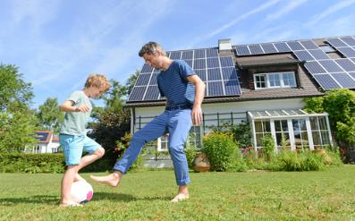
strijden
spelen
= een wedstrijd houden
De voetballers strijden om de overwinning.
= lekker bezig zijn
Vader en zoon spelen lekker met de bal.

Slide 14
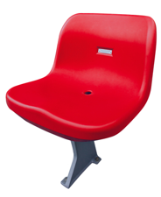
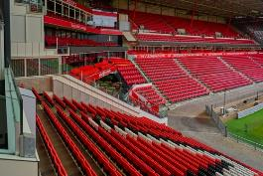
Er passen ongeveer 35.000 mensen in het stadion.
het stadion
de tribune
= de plek voor sportwedstrijden met veel zit-plaatsen eromheen
de stoel

Slide 15
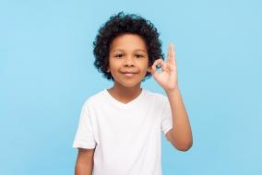
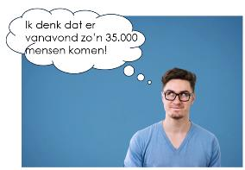
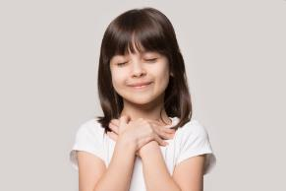
Hij verwacht dat zeker 35.000 bezoekers komen.
zeker weten
verwachten
hopen
= denken dat iets gaat komen

Slide 16
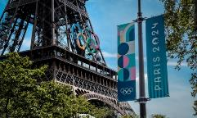
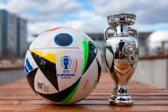
het evenement
= de grote gebeurtenis waar veel mensen naar kijken
de Olympische Spelen
de Olympische Spelen
het EK-voetbal
het concert

Slide 17
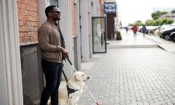
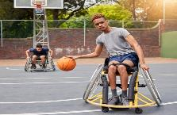
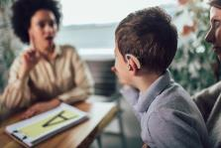
de beperking
= de handicap, bijvoorbeeld slecht zien, slecht horen, een been missen
een spier- ziekte hebben
blind zijn
doof zijn

Slide 18
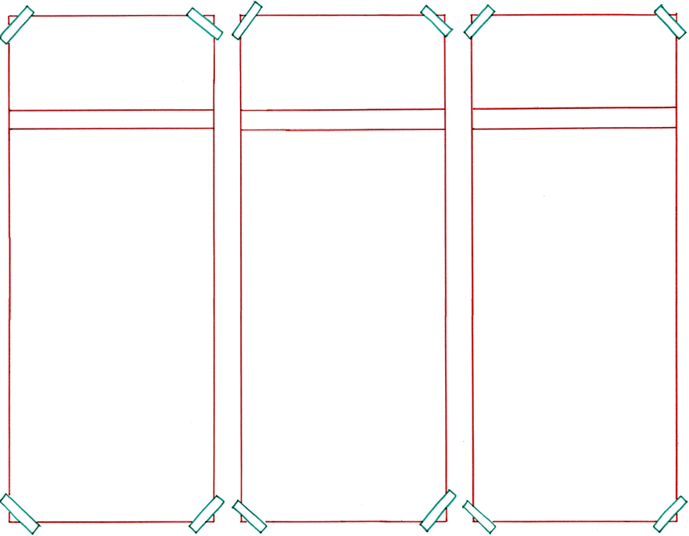
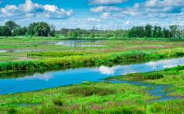
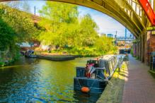
de oever
de kade
de kust
= de rand van een rivier, kanaal of meer, met zand en planten
Aan de oever vind je vaak kikkervisjes.
= de dikke stenen muur langs een rivier
Aan de kade liggen schepen en woonboten.
= de strook land langs de zee
In de vakantie lig ik graag aan de kust in de zon.

